Slide 1


MODELOS FINANCIEROS
Sebastián Jácome
Diciembre 2025

Slide 2



Análisis predictivo
Sharpe Ratio
Cuantifica el riesgo no sistemático en el mercado .
Mide el rendimiento de una inversión en comparación con una cartera o con un activo libre de riesgo.
$${rendimiento}_{}= \frac{\sum_{i=1}^{n}{{Rd}_{i}}}{n}$$
$$Sharpe Ratio= \frac{rendimiento −cartera (rf)}{volatilidad}$$
Rendimiento de una inversión
$${volatilidad}_{}= \sqrt{\frac{\sum_{i=1}^{n}{{{(Rd}_{i}−\overline{Rd})}^{2}}}{n−1}}$$

Slide 3



Análisis predictivo: VaR (Value at Risk)
El VaR es una medida esencial para cuantificar el riesgo de mercado, centrándose en la pérdida potencial máxima que un portafolio podría sufrir bajo condiciones de mercado adversas en un período determinado y con un nivel de confianza específico.
Aspectos Clave:
Mide el riesgo de mercado no sistemático.
Cuantifica la pérdida potencial máxima en el peor escenario, asumiendo riesgos sistemáticos constantes.
El VaR es una herramienta fundamental en la gestión de riesgos financieros para inversores y analistas.
$$VaR=Zα ∗volatilidad$$
Riesgo de pérdida

Slide 4
Metodologías para el cálculo del VaR
Existen diversas aproximaciones para determinar el VaR, cada una con sus propios supuestos y aplicaciones. A continuación, exploraremos las tres más comunes:
1
2
3
VaR Histórico
VaR Paramétrico
Simulación Montecarlo
Se basa en datos históricos, asumiendo que los patrones de retorno pasados se repetirán. Simplemente ordena los retornos históricos y busca el percentil correspondiente al nivel de confianza elegido.
Asume una distribución específica para los retornos (comúnmente la normal), utilizando la media y la desviación estándar para calcular la pérdida potencial. Es rápido y sencillo, pero sensible a la hipótesis de normalidad.
Genera múltiples escenarios aleatorios de retornos, basándose en la distribución estadística de los datos históricos. Permite modelar distribuciones más complejas y dependencias, aunque es más intensivo computacionalmente.
Ahora, ¡realicemos algunas pruebas! Elige un activo cualquiera del archivo "Precios de cierre nacional".

Slide 5

Anomalías en el VaR Histórico
¿Es raro, cierto?
Cuando utilizamos el VaR histórico parece tener valores de 0, entonces, ¿mi inversión no tiene riesgo?
No, esto se debe a las características específicas de la serie de tiempo generada en el mercado de valores local. Es crucial entender que un VaR de cero no implica la ausencia de riesgo, sino que la metodología histórica, en ciertos contextos, puede subestimar la volatilidad o no capturar eventos extremos si no ocurrieron en el período analizado. Por esta razón, es importante considerar otras metodologías, como el VaR paramétrico, para una evaluación más completa.

Slide 6
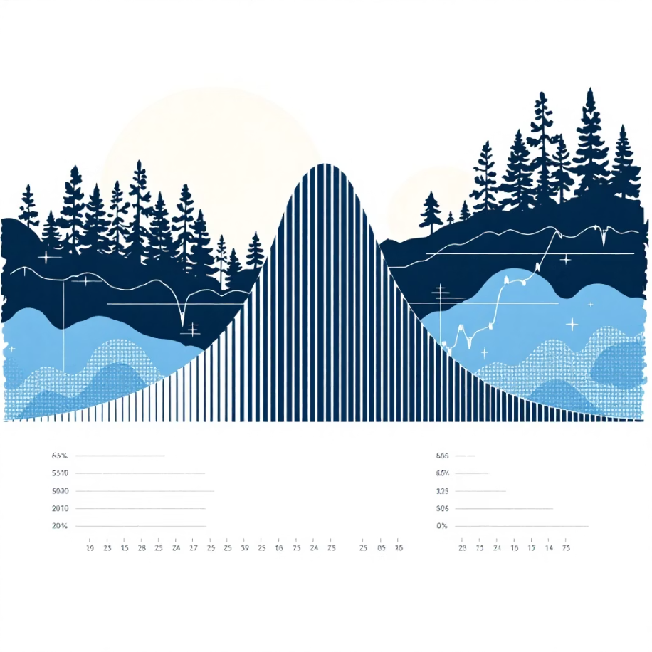
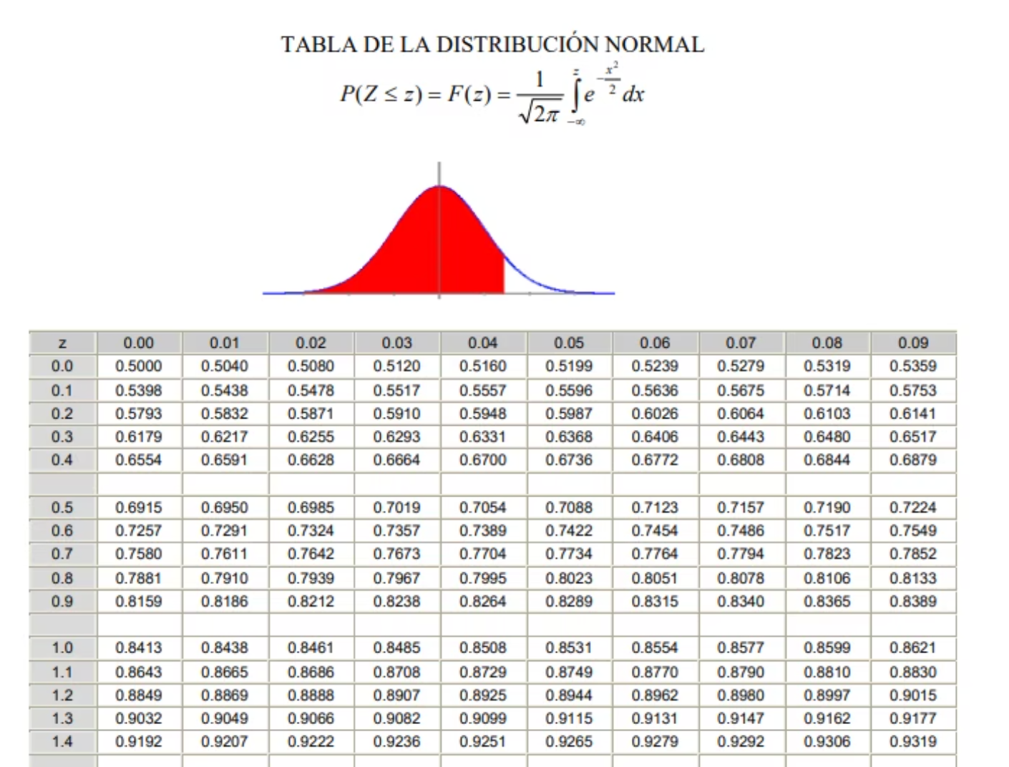
VaR Paramétrico: La Asunción de Normalidad
El VaR paramétrico se apoya en el supuesto de que los retornos de los precios de los activos siguen una distribución normal con media cero y varianza unitaria. Esta metodología simplifica el cálculo, pero requiere una elección cuidadosa del nivel de confianza.
Hace un supuesto de normalidad de media 0 y varianza 1 en los retornos de los precios de los activos.
Para su cálculo es necesario elegir un nivel de confianza (e.g., 95% o 99%).

Slide 7

Ejercicio Práctico: VaR Paramétrico Univariante
Supongamos que tenemos un portafolio de 1 millón de dólares y queremos invertir en empresas que cotizan en el mercado de valores.
Para este ejercicio, realizaremos los siguientes pasos:
Seleccionar Empresas
1
Escoger 3 empresas del archivo "Precios de cierre nacional renta variable.xlsx".
Calcular VaR Individual
2
Calcular el VaR de cada una de las empresas por metodología paramétrica univariante.
Obtener VaR Global
3
Calcular el VaR global del portafolio, asumiendo una inversión equitativa (1/3 parte del monto total en cada empresa).

Slide 8

Discusión: Impacto de la Correlación
¿Qué pasa si hay relación entre empresas en la muestra que estoy tomando?
La correlación entre los activos de un portafolio es un factor crítico que el VaR univariante no captura adecuadamente. Ignorar estas relaciones puede llevar a una subestimación o sobreestimación del riesgo real del portafolio.
Cuando los activos se mueven juntos (correlación positiva), los beneficios de la diversificación se reducen. Si se mueven en direcciones opuestas (correlación negativa), la diversificación es más efectiva para mitigar el riesgo. Por ello, es fundamental considerar la covarianza para obtener una medida más precisa del riesgo del portafolio.

Slide 9
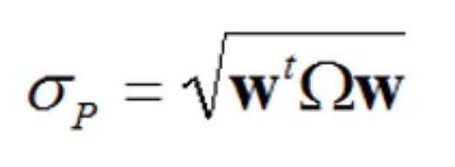
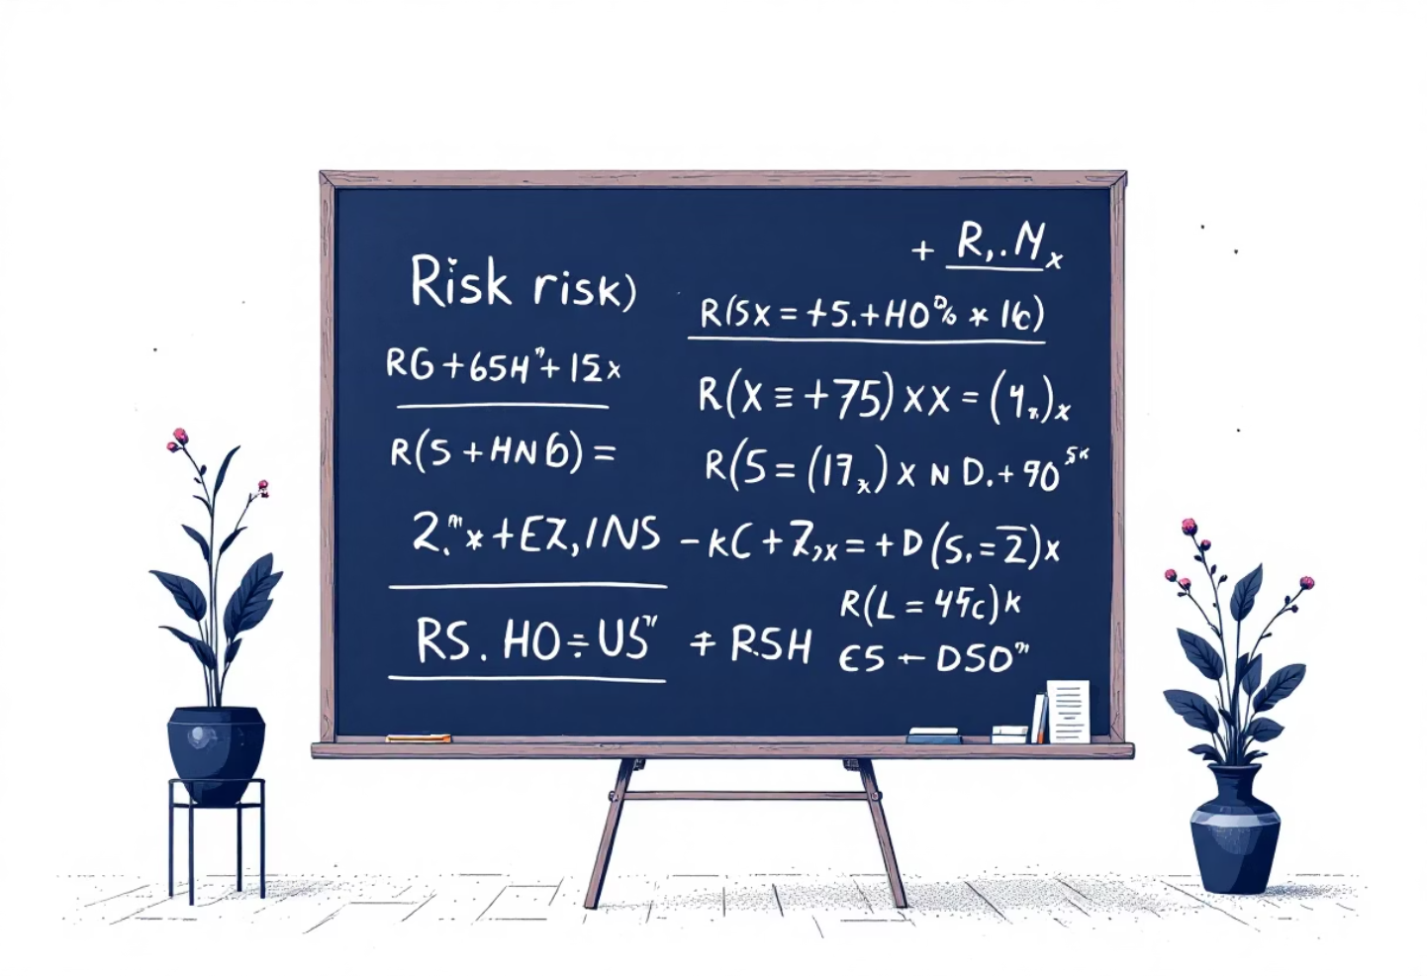
VaR Paramétrico: Incorporando la Covarianza
Para una estimación más precisa del riesgo en un portafolio diversificado, es fundamental tener en cuenta la relación entre los activos. El VaR paramétrico con covarianza permite capturar estas interdependencias.
VaR Calculado con Covarianza
Ventajas de este Método
Este enfoque calcula el VaR a partir de la matriz de covarianzas de los retornos de los activos y los pesos asignados a cada uno dentro del portafolio.
Proporciona una medida más realista del riesgo del portafolio.
Considera los efectos de diversificación.
Es crucial para la optimización de portafolios.
Donde:
VaR: Es el valor en riesgo a encontrar del portafolio.
W: Matriz de pesos de cada activo.
Ω: Matriz de covarianzas de los retornos.

Slide 10
Ejercicio 4: VaR Paramétrico con Covarianza
Continuando con nuestro portafolio de 1 millón de dólares, ahora integraremos la covarianza para un análisis de riesgo más sofisticado.
Portafolio de Inversión
Invertimos en empresas que cotizan sus valores en el mercado de valores.
01
02
03
Selección de Empresas
Cálculo del VaR Individual
Obtención del VaR Global
Escoger 3 empresas del archivo "Precios de cierre nacional renta variable.xlsx".
Calcular el VaR de cada una de las empresas utilizando la metodología paramétrica con covarianza.
Obtener el VaR global del portafolio, manteniendo la inversión de 1/3 parte del monto total en cada empresa.
¡Comparemos los resultados con nuestros compañeros! ¿Es menor el VaR con covarianza que el VaR en solitario?

Slide 11

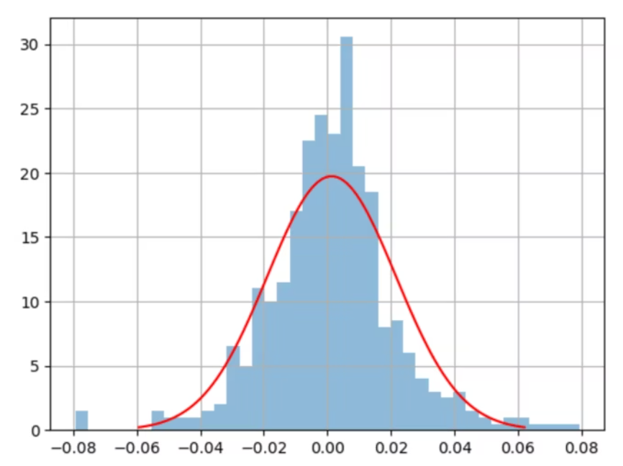
VaR: Simulaciones Montecarlo
Las simulaciones Montecarlo ofrecen una alternativa robusta para el cálculo del VaR, especialmente cuando los supuestos de normalidad de los retornos no se cumplen o para portafolios con instrumentos financieros complejos. Este método genera miles de escenarios futuros posibles.
Características Clave:
Utiliza los supuestos de media y varianza de la serie de tiempo histórica para generar retornos aleatorios.
Permite modelar distribuciones de retornos más flexibles que la normal.
Ideal para escenarios de riesgo más complejos y productos derivados.
Ofrece una visión más completa del riesgo potencial al explorar una amplia gama de resultados.

Slide 12
Supuestos
Teoría de los grandes números
En la teoría de la probabilidad, bajo el término genérico de ley de los grandes números se engloban varios teoremas que describen el comportamiento del promedio de una sucesión de variables aleatorias conforme aumenta su número de ensayos
Teoría del límite central
El teorema central del límite o teorema del límite central indica que, en condiciones muy generales, si es la suma de variables aleatorias independientes, con media y varianza finitas, entonces la función de distribución de «se aproxima bien» a una distribución normal

Slide 13
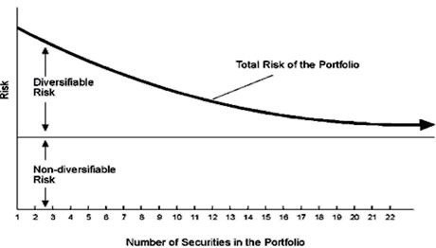
Teoría de la diversificación
A medida que incremento los activos en mi portafolio, mitigo los riesgos no sistemáticos

Slide 14
¿Cómo puedo saber cuánto de mi portafolio debo invertir en cada título valor?

Slide 15
Ingresar al archivo “TestInversionista.xlsx” y averigua, ¿Qué tipo de inversionista eres?

Slide 16






Análisis prescriptivo
Portafolio Eficiente de Markowitz
Encuentra una función que minimiza el riesgo no sistemático
Toma como riesgo a la volatilidad de los precios
Resuelve la pregunta de cuanto de cada instrumento invierto para obtener un portafolio eficiente.
$${rendimiento del activo}_{i}= \frac{\sum_{i=1}^{n}{{Rd}_{i}}}{n}$$
$$Riesgo del activo i=\sqrt{\frac{\sum_{i=1}^{n}{{\left({Rd}_{i}−\overline{Rd}\right)}^{2}}}{n}}$$
$$Pesos= \left(p_{a},p_{b, ………, }p_{m}\right)$$
$$Covarianza \left(a,b\right)=\frac{\sum_{k=1}^{m}{\left(a_{k}−\overline{a}\right)\left(b_{k}−\overline{b}\right)}}{n}$$
$${\text{RENDIMIENTO} }$$
$$\min_{m}{\text{R}\text{IESGO} }$$

Slide 17
¡Gracias!
Sebastián Jácome
sebastianjacome@bolsadequito.com

